Slide 1
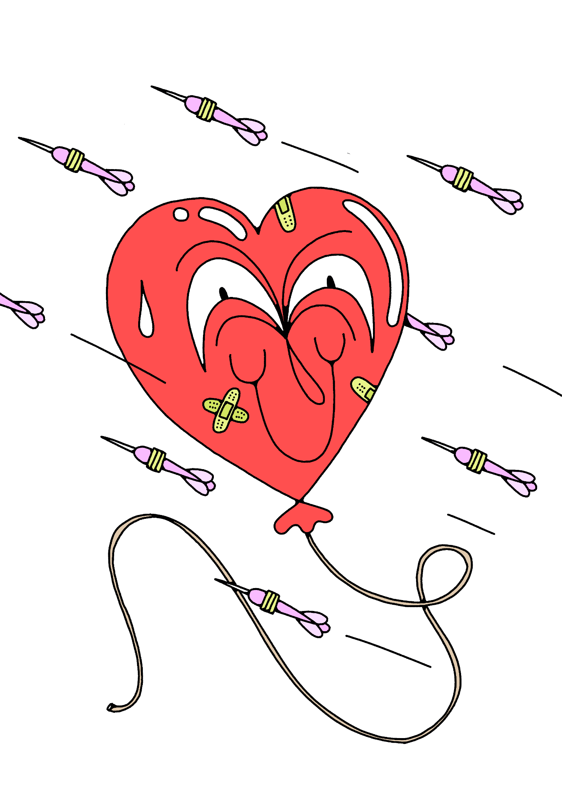
- en praktisk øvelse
Notes:
Introduser deg selv. I dag skal vi gjennomføre en praktisk øvelse som heter “(Ikke) tenk på det!”. Den skal gi dere større forståelse for årets OD-prosjekt og hvordan ungdom i Uganda har det, samtidig som dere får bevege dere, reflektere og samarbeide!

Slide 2
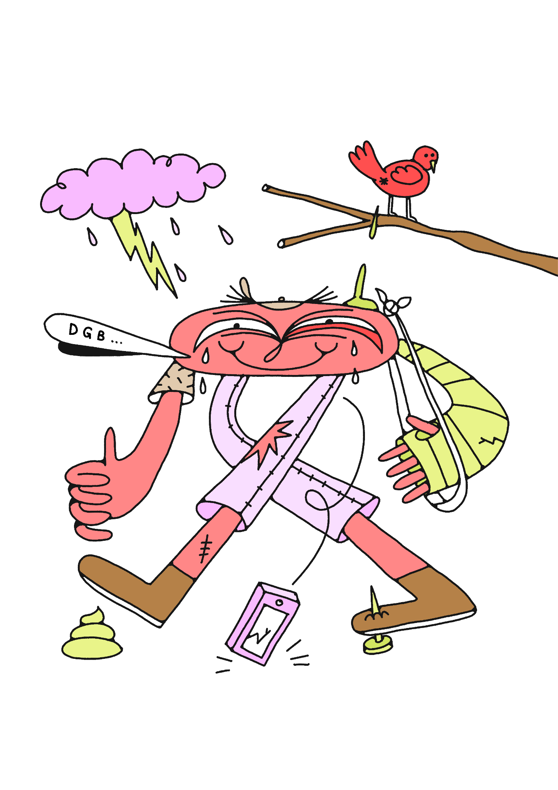
Notes:
Først skal dere få et innblikk i hvordan situasjonen er rundt psykisk helse i Uganda.
To ungdommer. To ungdommer som liker å høre på Harry Styles, se på TikTok, spille fotball med vennene sine og spise middag med familien sin. To ungdommer som synes det kan være litt vanskelig å dra på skolen, fordi man har mange kilo med vonde tanker på skuldrene sine. To ungdommer - en som kan dra til helsesykepleieren på skolen klokka 14:00, og en som aldri kan fortelle dette til noen. En ungdom i Norge - og en ungdom i Uganda. Det er sinnsykt urettferdig.
Det er ikke til å legge skjul på at det norske helsevesenet har et stort forbedringspotensiale. Vi hører stadig vekk om unge i Norge som sliter. Helsevesenet sin kapasitet er sprengt, og for å få hjelp må man være av de aller mest sårbare, som så vidt kommer seg gjennom hverdagen. Over 80% av norsk ungdom sier de har følt seg ensomme bare det siste året (StatusUng, 2022). Det er tydelig at noe må gjøres dersom alle skal få hjelpen de har rett på.
Norsk ungdom har mye til felles med ugandisk ungdom. Vi har like hobbyer, hører på samme artister og har like verdier. Vi har de samme drømmene, håpene og ambisjonene. Men det er samtidig så mye som er annerledes. I Uganda er det bare 18% som fullfører videregående skole. Grunnene til dette er fattigdom, tidlig graviditet, tvangsekteskap og rusmisbruk. Men også psykisk helse.
Mange norske ungdommer synes det er vanskelig å snakke om psykisk helse, at det kan føles vondt og flaut. Men vi har arenaer der det snakkes om. Vi har helsesykepleiere på skolen, vi har psykologer og det skrives om psykisk helse i media. Det er langt fra bra nok, men det er bedre enn det man finner i Uganda. Der mangler man et fungerende helsetilbud og åpenhet til å snakke om psykisk helse i samfunnet.
I Uganda snakker man ikke om psykisk helse på skolen. Mange ungdommer i Uganda har ikke engang hørt ordene psykisk helse før. Det er noe fjernt. Det er for abstrakt. Åpner du deg om at du sliter psykisk i Uganda, blir du møtt med fordommer og skam. Du blir fortalt at du ikke skal tenke på det, at det går over av seg selv, at du må be mer. Kanskje har du en venn du kan åpne deg til, kanskje er de der for deg. Mest sannsynlig synes de det er skamfullt å snakke om og vil ikke høre på deg.
Hvor man er født burde ikke ha noe å si for hvilke hjelpetilbud man skal få og hvordan man skal bli tatt imot om man velger å åpne opp om problemene sine. Men slik er det. Når man ser hvor høyt trykk det er av psykisk helse-problemer i Norge, et av verdens beste land å bo i - hvordan er det da i Uganda?
Det er sinnsykt urettferdig at verden er sånn. Vi burde alle ha de samme mulighetene. Ikke fordi vi er like, men fordi vi er like mye verdt.

Slide 3
Notes:
Nå skal jeg forklare noen få begreper som brukes mye når man snakker om psykisk helse, så det blir lettere for oss når vi skal diskutere og reflektere etterpå.

Slide 4
“Et tema som ikke snakkes om, eller som er veldig ukomfortabelt og vanskelig å snakke om.”
Notes:
Hva betyr tabu? Et tema som ikke snakkes om, eller som er veldig ukomfortabelt og vanskelig å snakke om. Som for eksempel psykisk helse eller seksualitet.

Slide 5
“En sterk følelse av å være feil, og framstå som et mislykket menneske overfor andre. Påvirker selvfølelsen, og får en til å føle seg liten.”
Notes:
Hva betyr skam? En sterk følelse av å være feil, og framstå som et mislykket menneske overfor andre. Påvirker selvfølelsen, og får en til å føle seg liten.

Slide 6
“Opplevelsen av hvordan vi har det med oss selv, og hvordan vi takler tanker og følelser på. Noe vi alle har, slik som fysisk helse.”
Notes:
Hva betyr psykisk helse? Opplevelsen av hvordan vi har det med oss selv, og hvordan vi taklere tanker og følelser på. Noe vi alle har, slik som fysisk helse.

Slide 7
“En dårlig psykisk helse med negative tanker og følelser over tid. Noe alle opplever en gang i blant.”
Notes:
Hva betyr psykisk uhelse? En dårlig psykiske helse med negative tanker og følelser over tid. Noe alle opplever en gang i blant.

Slide 8
“Sterke psykiske plager som kan gis en diagnose av en lege eller psykolog. Påvirker tanker, følelser, hvordan man oppfører seg og hvordan man fungerer i hverdagen, og reduserer livskvaliteten.”
Notes:
Hva betyr psykiske lidelser? Sterke psykiske plager som kan gis en diagnose av en lege eller psykolog. Påvirkere tanker, følelsere, hvordan man oppfører seg og hvordan man fungerer i hverdagen, og reduserer livskvaliteten. En psykisk lidelse kan for eksempel være angst eller depresjon.

Slide 9
Notes:
Nå skal vi bevege oss og gjøre noe litt mer praktisk! Heng opp lappene hvis du ikke allerede har gjort det. I presentasjonen så vil jeg vise dere forskjellige påstander som dere må ta stilling til. Dere kan enten velge enig, litt enig, litt uenig eller uenig. Dere kan endre mening underveis og flytte dere. Det som er viktig under denne øvelsen, er at vi får fram hvorfor vi står hvor vi står! Dere kan tegne dere hvis dere vil forklare hvorfor, en finger er innlegg, to fingre er kommentar. Hvis diskusjonen står litt stille, skal jeg hjelpe dere underveis. Forstår alle hva vi skal gjøre?
! Husk at det er viktigere med gode diskusjoner enn å rekke gjennom alle påstandene. Hopp gjerne over noen hvis du får dårlig tid !

Slide 10
Ungdom i Norge og Uganda er svært ulike.
Notes:
Ungdom i Norge og Uganda er svært ulike.
Du kan hjelpe diskusjonen med standpunkt som dette:
Vi er alle like mye verdt uansett hvor i verden vi er født.
Vi har de samme håpene, drømmene og tankene. Vi har de samme interessene.
Vi har veldig forskjellig bakgrunn og opplevelse av livet.

Slide 11
Det er vanskelig å slite psykisk i Norge.
Notes:
Det er vanskelig å slite psykisk i Norge.
Du kan hjelpe diskusjonen med standpunkt som dette:
Å slite psykisk er en veldig individuell opplevelse. Det er kun personen som sliter som kan avgjøre om det er vanskelig eller ikke.
Vi har mange i samfunnet som kan hjelpe oss om vi sliter, som helsesykepleiere, leger og psykologer.

Slide 12
Det er tabu å snakke om psykisk helse.
Notes:
Det er tabu å snakke om psykisk helse.
Du kan hjelpe diskusjonen med standpunkt som dette:
Det har blitt mindre tabu i det siste, siden mange har stått fram og fortalt åpent om det.
Det er fortsatt ikke vanlig å ta en sykedag på grunn av psykisk helse, som viser at det fortsatt er mer tabu enn fysisk helse.
Mange synes det er vanskelig å snakke om at de har det vanskelig og venter lenge med å be om hjelp.

Slide 13
Det er bra å føle på skam av og til.
Notes:
Det er bra å føle på skam av og til.
Du kan hjelpe diskusjonen med standpunkt som dette:
Skamfølelsen kan fortelle oss hva som er greit og ikke greit å gjøre. Det er bra å skamme seg når man har gjort noe galt.
Skam er en vond følelse som får det til å føle deg dårlig.

Slide 14
Noen ganger er det bedre å ikke tenke på det som er vanskelig.
Notes:
Noen ganger er det bedre å ikke tenke på det som er vanskelig.
Du kan hjelpe diskusjonen med standpunkt som dette:
Når man holder noe inni seg, så blir det større og større.
Andre rundt deg, kan hjelpe deg når du har det vanskelig.
Alle takler ting på forskjellige måter, og for noen er det bedre å ikke tenke på det.

Slide 15
Det er greit å tulle med psykiske lidelser.
Notes:
Det er greit å tulle med psykiske lidelser.
Du kan hjelpe diskusjonen med standpunkt som dette:
De som har en psykisk lidelse, opplever blant annet nedsatt livskvalitet og det er vanskelig og urettferdig for dem at noen gjør narr av problemet deres.

Slide 16
Det er verre å slite med psykisk helse i Uganda enn i Norge.
Notes:
Det er verre å slite med psykisk helse i Uganda enn i Norge.
Du kan hjelpe diskusjonen med standpunkt som dette:
Det kan være like vanskelig å slite fordi det oppleves individuelt.
De som sliter i Uganda, har et mye mindre helsetilbud enn i Norge. Vi kan gå til helsesykepleier eller en lærer om vi har en dårlig dag, og de har forståelse for det. Ungdom i Uganda blir møtt med skam og tabu dersom de åpner seg opp på samme måte.

Slide 17
Det er viktig å snakke åpent om psykisk helse og uhelse.
Notes:
Det er viktig å snakke åpent om psykisk helse og uhelse.
Du kan hjelpe diskusjonen med standpunkt som dette:
Det er utrolig mange som sliter med psykisk helse. Det er viktig at vi har kunnskap om det, slik at man kan oppsøke hjelp om man sliter. Det er ikke bra at man holder det vanskelige inni seg.
Det er viktig at man snakker om det på en riktig måte og at man ikke begynner å gi seg selv diagnoser.

Slide 18
Det er viktig at vi lærer om psykisk helse på skolen.
Notes:
Det er viktig at vi lærer om psykisk helse på skolen.
Du kan hjelpe diskusjonen med standpunkt som dette:
Skolen kan hjelpe oss med å få riktig informasjon om psykisk helse og hva vi kan gjøre hvis vi en dag får det vanskelig selv.

Slide 19
Det er vanskelig å leve et godt liv uten tilgang på psykologer og et støtteapparat for psykisk helse.
Notes:
Det er vanskelig å leve et godt liv uten tilgang på psykologer og et støtteapparat for psykisk helse.
Du kan hjelpe diskusjonen med standpunkt som dette:
Dersom man sliter veldig med psykisk helse, trenger mange god og profesjonell hjelp for å bli friskere.

Slide 20
Det er ofte vanskelig å fullføre skolen og få en utdanning hvis man har dårlig psykisk helse.
Notes:
Det er ofte vanskelig å fullføre skolen og få en utdanning hvis man har dårlig psykisk helse.
Du kan hjelpe diskusjonen med standpunkt som dette:
Man kan lett bli distrahert hvis man har mange vanskelige tanker i hodet.

Slide 21
Psykisk helse er like viktig som fysisk helse.
Notes:
Psykisk helse er like viktig som fysisk helse.
Du kan hjelpe diskusjonen med standpunkt som dette:
Alle mennesker har begge deler, og det er viktig at man både har ene god fysisk og psykisk helse for å leve etter godt liv.

Slide 22
Notes:
Da er vi ferdig med 4 hjørner! Dere var veldig flinke. Dere kan finne plassene deres igjen.
Hvis klassen er aktive, kan dere ta oppsummeringen i plenum, dersom de er mer stille, kan de ta det i grupper på 2-4 stykk.
Vi skal oppsummere og reflektere litt over hva vi har gjort sammen i dag!

Slide 23
Hva skal til for at livet blir lettere for ungdom som har dårlig psykisk helse?
Notes:
Det første jeg vil at dere skal snakke sammen om er, hva skal til for at livet blir lettere for ungdom som har dårlig psykisk helse?
Enten rekker de opp hånda og svarer, eller så lar du gruppene diskutere og spør i plenum etter de har diskutert.

Slide 24
Hvorfor er åpenhet rundt psykisk helse og uhelse så viktig?
Notes:
Det andre jeg vil at dere skal snakke sammen om er, hvorfor er åpenhet rundt psykisk helse og uhelse så viktig?
Enten rekker de opp hånda og svarer, eller så lar du gruppene diskutere og spør i plenum etter de har diskutert.

Slide 25
Hvordan tror du det er å slite med psykisk uhelse for en ungdom på din alder i Uganda?
Notes:
Det siste jeg vil at dere skal snakke sammen om er, hvordan tror du det er å slite med psykisk uhelse for en ungdom på din alder i Uganda?
Enten rekker de opp hånda og svarer, eller så lar du gruppene diskutere og spør i plenum etter de har diskutert.

Slide 26
OD-dagen: 3. november Internasjonal Uke: 17.-28. oktober
Notes:
Tusen takk for at jeg fikk komme! Det var veldig gøy å gjennomføre den praktiske øvelsen med dere!
Jeg håper dere har lært mer om psykisk helse, og hvordan det er i Uganda i dag, og at det engasjerer dere til å jobbe på OD-dagen i år!

